Slide 1

L1 JTA-DAPI
Exercices Séance 1
Janvier 2025

Slide 2
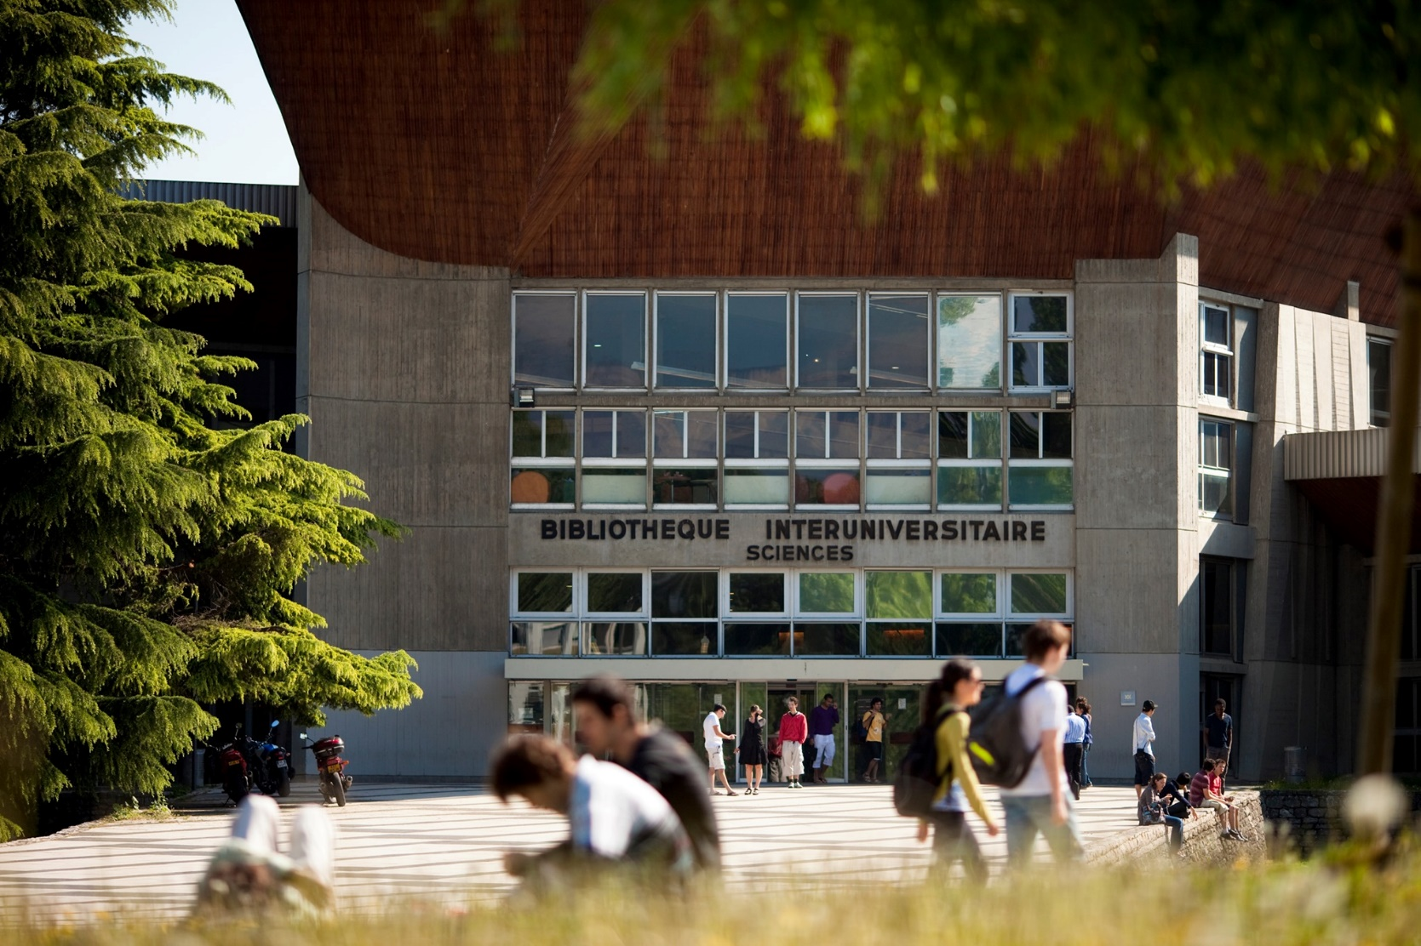
BELUGA
Cherchez l’ouvrage suivant :
Droit de la famille
De Jean Garrigue et Victor Deschamps
Publié en 2023
Chez l’éditeur Dalloz

Slide 3

A partir de l’exemple précédent, répondez à ces 4 questions:
Droit de la famille / Jean Garrigue et Victor Deschamps. Paris: Dalloz, 2023,
- Est-ce que l’ouvrage est disponible à la BUDL ?
- Dans quelle(s) autre(s) bibliothèque(s) est-il disponible ?
- A la BUDL, quelle est la cote de l’ouvrage ?
- Dans quelle salle est-il disponible ?
- Existe-il en version numérique ?

Slide 4
Dans Beluga, cherchez la
Revue trimestrielle de droit civil (RTD civ)
- Est-elle disponible à la BU Droit-Lettres ?
- Existe-elle en version numérique ?

Slide 5
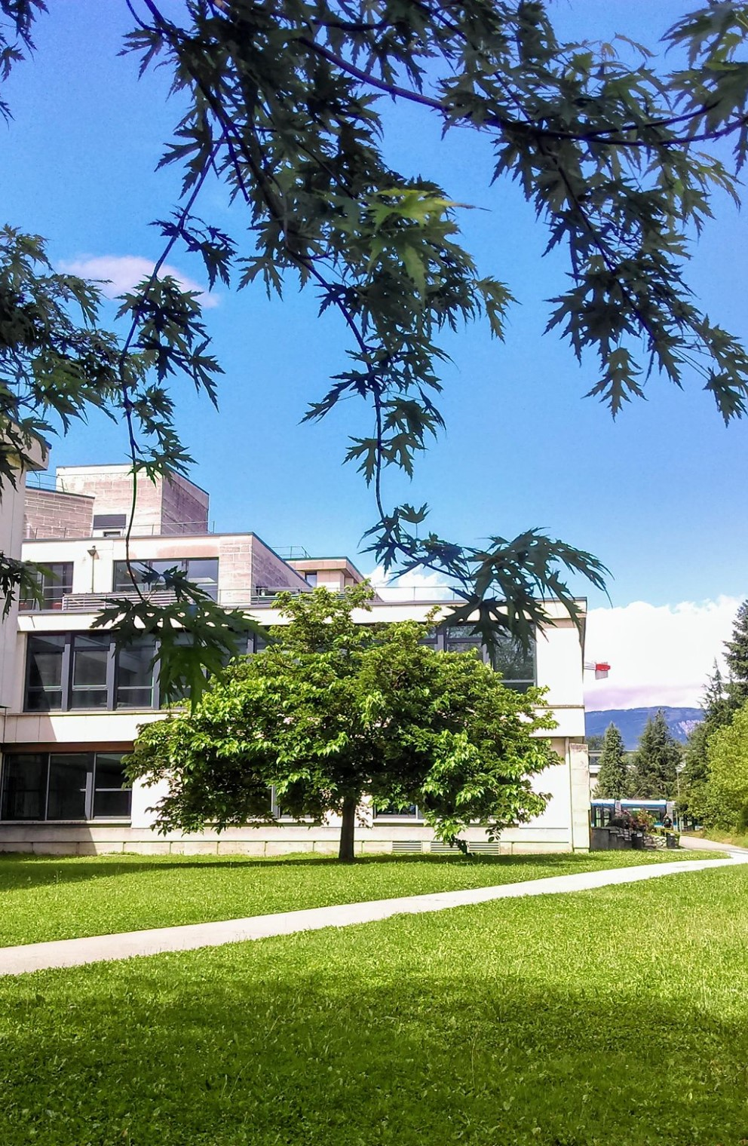
Dalloz.fr et BND
Trouvez un manuel sur le droit de la famille
Cherchez une fiche d’orientation sur l’adoption internationale
Recherchez l’article 159 du Code civil. Comment comparer la version du 15 juin 1965 et celle du 1 juillet 2006 ?
Trouvez Le paradoxe de la fidélité – Laëtitia Antonini-Cochin – D. 2005. 23

Slide 6
Lexis 360 Intelligence
Trouvez la fiche de révisions sur les grandes notions du droit constitutionnel
Trouvez le format numérique de la revue Droit de la famille
Recherchez l’article 159 du Code civil. Comment comparer la version du 15 juin 1965 et celle du 1 juillet 2006 ?

Slide 7
Légifrance
Cherchez l’article 311-25 du code civil.
De quoi parle-t-il ?

